Slide 1
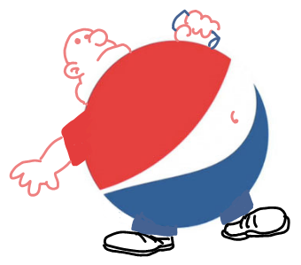
السمنة
8F زياد قطيشات

Slide 2
ما هي السمنة؟
عادة ما تعرف السمنة بأنها زيادة الوزن ، ومع ذلك يتم تغطيتها بشكل أقل كقضية اجتماعية

Slide 3
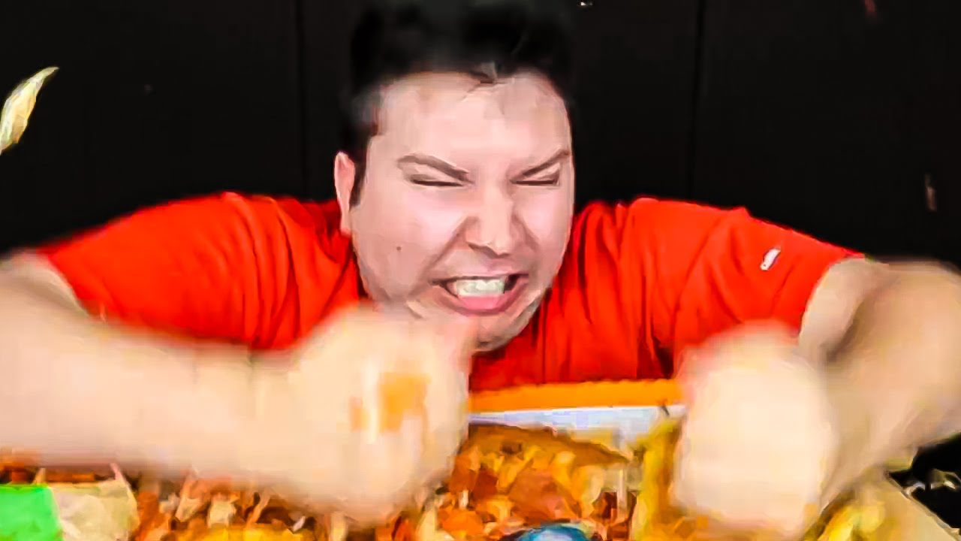
السمنة كمشكلة اجتماعية
وبحسب دراسة أجريت هذا العام: 41٪ من سكان العالم يعانون من السمنة

Slide 4
السمنة هي أكبر عدو للإنسان
على الرغم من أنه يمكنك إنقاص الوزن الذي اكتسبته ، إلا أن الندوب العقلية تبقى لفترة أطول

Slide 5
دائمًا ما يتم الحكم على الأشخاص الذين يعانون من السمنة المفرطة ، والسخرية منهم ، والمعاملة الخاطئة. هذا يؤثر على صحتهم العقلية

Slide 6
:مشاكل عقلية
وبحسب دراسة للمجلس القومي للشيخوخة: من الاضطرابات النفسية الناتجة عن السمنة: الاكتئاب والقلق وغيرهما.

Slide 7
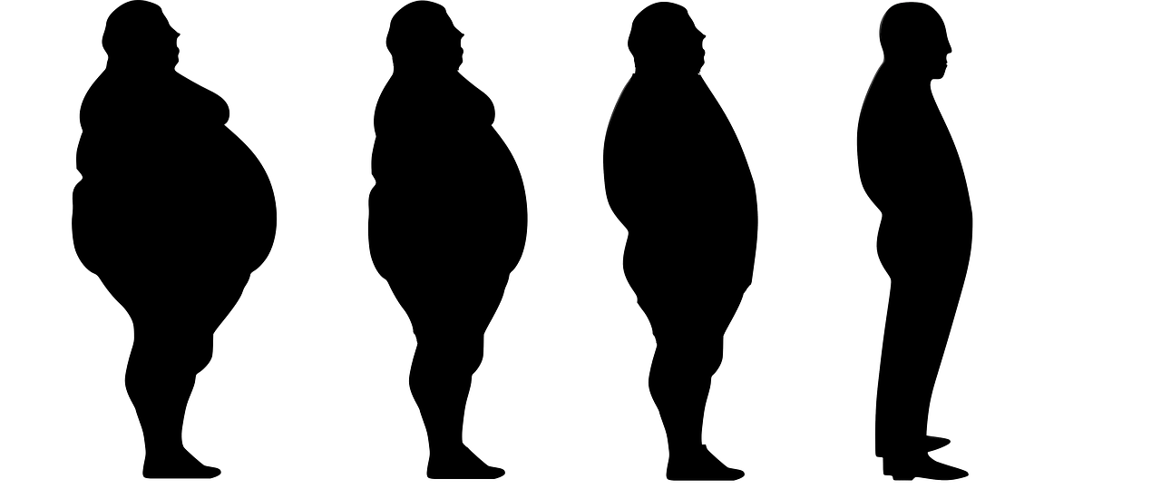
إن التخلص من السمنة أمر سهل جسديًا ، لكنه عقليًا يمثل تحديًا ويتطلب قوة الإرادة والاستعداد

Slide 8
شكرا جزيلا

